Slide 1
基于LLM和卫星图像的
社会公共卫生数据发掘与建模
指导老师：崔兆鹏
项目负责人：冯明浩
组员：陈君林、付泽阳
答辩人：冯明浩
Notes:
老师们好！下面我将代表我们小组，简单介绍我们的SRTP项目“”

Slide 2

01 项目背景及意义
Project Background And Significance
CONTENTS
目录
02 项目主要内容
Main content of the project
03 项目优势和风险
Advantages and risks of the project
04 项目预期成果
Expected result of the project
Notes:
我将从以下四个方面来介绍我们的项目

Slide 3
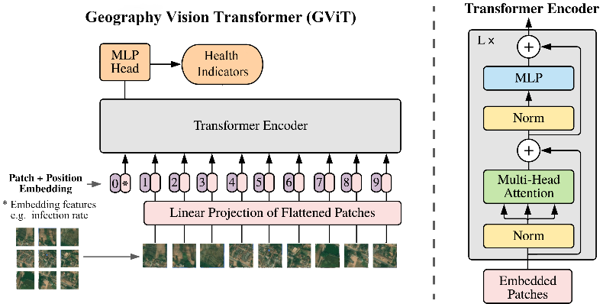
01 项目背景及意义
背景
目的
意义
目前亚非拉地区的一些国家仍面临着严重的公共卫生挑战。而对这些国家的公共卫生数据调研主要依赖于实地考察。由于地域广阔、人力物力投入巨大等问题，实地考察的方式难以保证数据的全面性和准确性。政府和国际组织在制定针对性的卫生资源分配和干预措施时也面临巨大困难。
为制订更有效的公共卫生政策提供科学依据，进一步推动国际社会对第三世界国家的关怀和援助。
有助于拓展卫星图像在公共卫生领域的应用。通过深度学习技术，利用卫星图像的全覆盖性和客观性充分挖掘其中有价值的信息，为解决亚非拉地区的公共卫生问题提供新的思路和方法。
借助大语言模型挖掘和分析社会公共卫生数据
结合卫星图像数据，构建一种能从卫星图像中预测相关统计数据的深度学习模型。
Notes:
项目提出的背景是“”
为此，我们的目标是“”
我们希望我们的项目“”

Slide 4
02 项目主要内容——研究积累
（1）大语言模型已具备多模态数据挖掘、分析的能力，这使得我们能够大规模地发掘已有的社会公共卫生统计数据。
（2）深度学习模型的评估和优化方法较为完善。
（3）已经有一些团队在基于卫星遥感图片的数据研究上取得成果。这些研究为我们结合卫星图像预测和分析公共卫生问题提供了范例和参考。
Notes:
在此基础上，我们进行了简单的调研
目前大语言模型和深度学习模型的发展都比较完善
并且已经有一些团队在相关的研究上取得一定进展

Slide 5
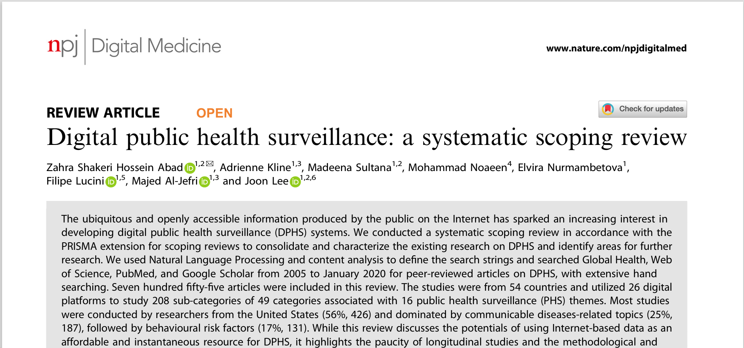
02 项目主要内容——研究积累
Notes:
如，从互联网上获取公共卫生数据

Slide 6
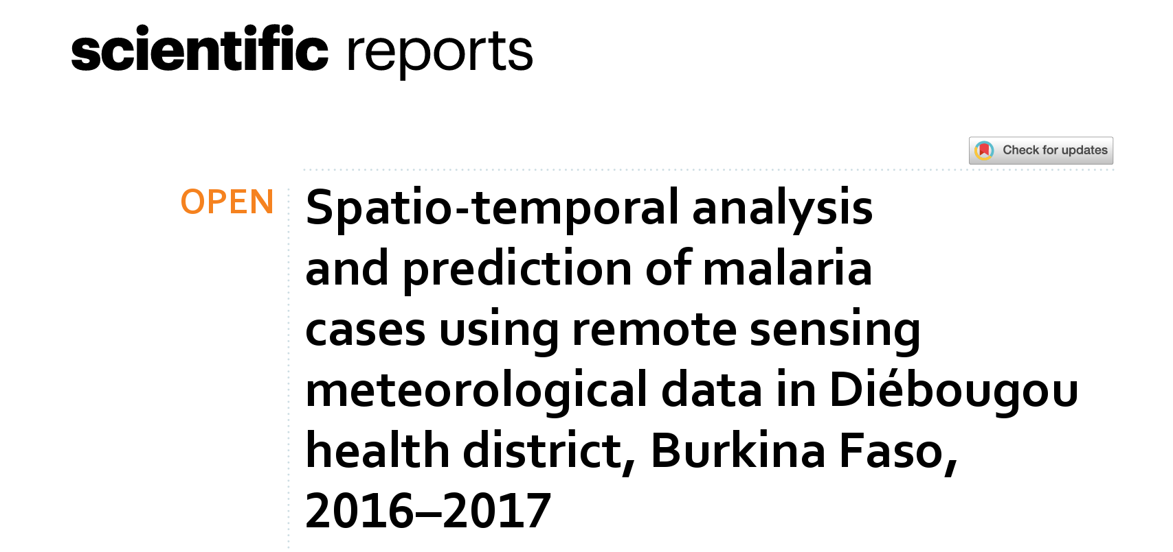
02 项目主要内容——研究积累
Notes:
（在布基纳法索迪布古卫生区）使用气象遥感对疟疾进行分析和预测

Slide 7
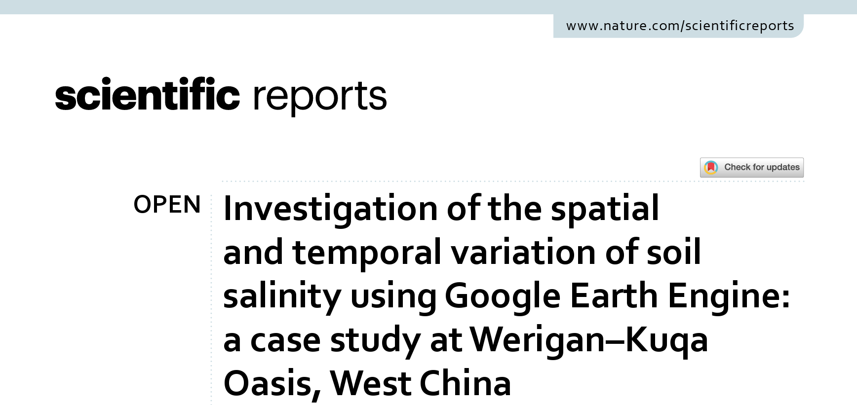
02 项目主要内容——研究积累
Notes:
使用Google earth调查土壤盐度（的空间和时间变化：中国西部韦里根-库卡绿洲的案例研究）

Slide 8
02 项目主要内容——主要内容
2024/04
2024/08
2024/10
2024/12
2025/03
样本选择
卫星图片标注
验证与应用
选择1~3个典型社会公共卫生统计指标
选择合适的国家及地区
从GoogleEarth等平台上下载卫星图片，完成划分、调整和标注
在测试集上验证模型准确度
实现预测，生成对应的Grid Map
数据收集与整理
模型训练
利用多模态LLM发掘与整理网络上的统计数据，扩充数据集
在已有的高精度散点数据训练集上进行模型预训练。
扩充网络数据集，进行模型训练和优化。
Notes:
我们的项目规划主要分为两部分，数据收集处理与模型训练应用
前半部分在网络上收集额外公共卫生数据，并下载卫星图片进行相应标注，完成数据集的制作
后半部分我们将利用已有的数据集进行预训练，之后加入网络收集的数据集进行训练和优化，并验证模型的效果，完成对应地区的连续预测。

Slide 9
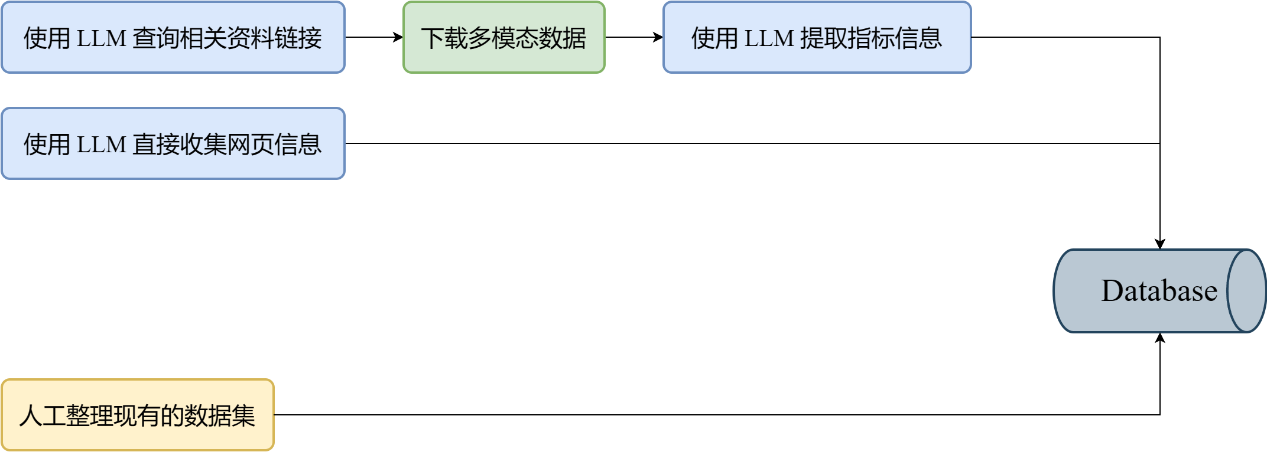
02 项目主要内容——数据发掘
Notes:
这是我们的数据发掘框架
我们主要利用多模态的大语言模型来发掘和整理相关的数据
并且对斯坦福大学的数据进行整理

Slide 10
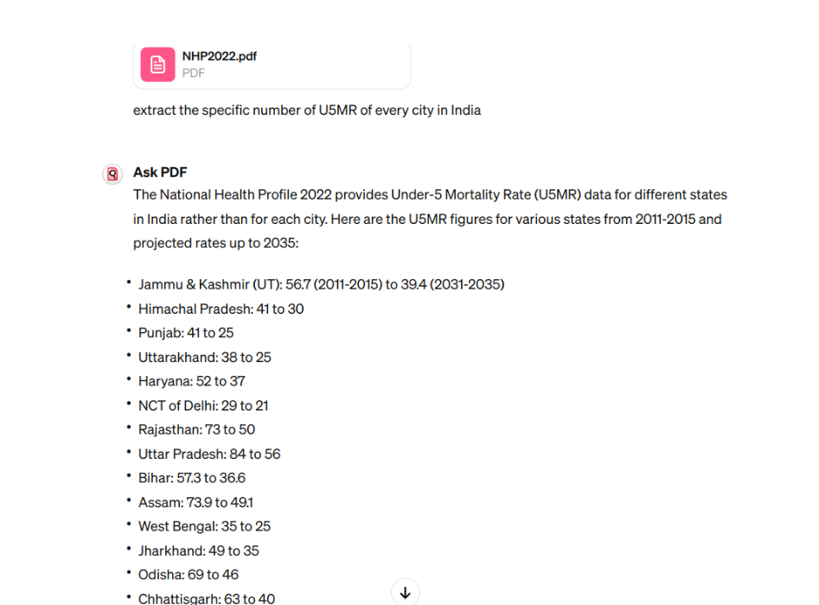
02 项目主要内容——数据发掘
Notes:
这是我们的初步尝试，利用GPT提取PDF报告中的信息。

Slide 11
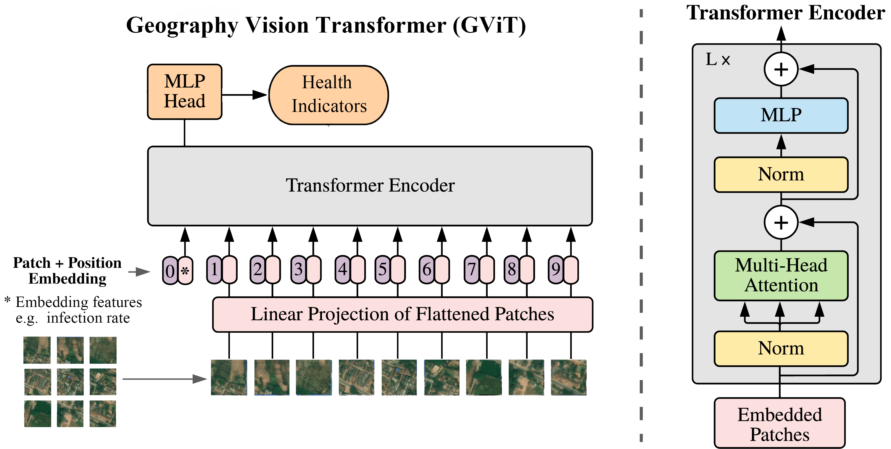
02 项目主要内容——模型初步设计
Notes:
这是我们目前设想的基于vision transformer的网络模型
卫星图片作为输入，并将其分块成图片序列，附加上位置信息和一些其他的影响因素，如某种传染病感染率等，展平后一起传入模型
通过网络内自注意力机制的处理，提取有效信息
最后经过一个多层感知机输出对应指标的预测

Slide 12

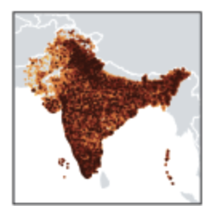
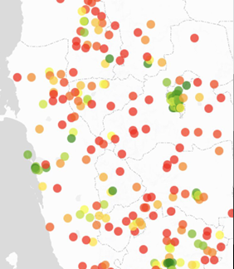
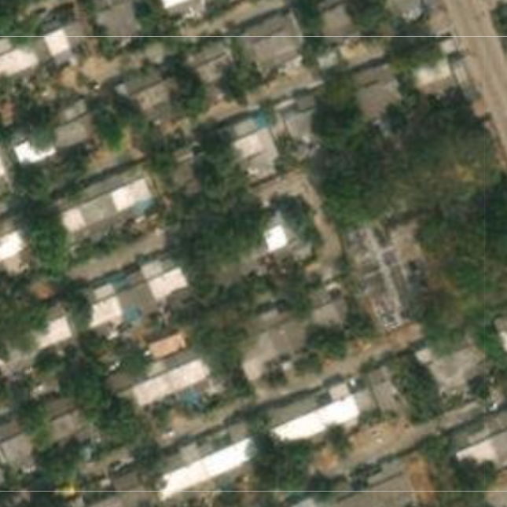
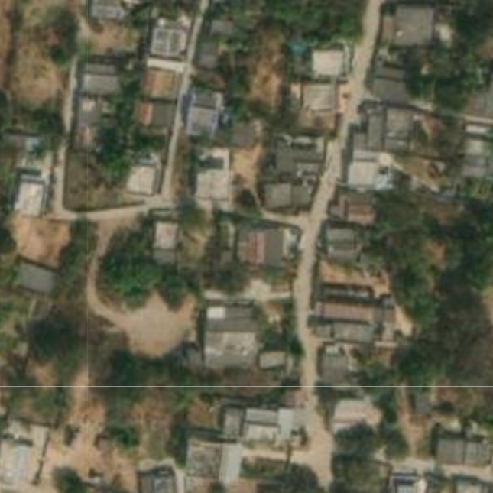
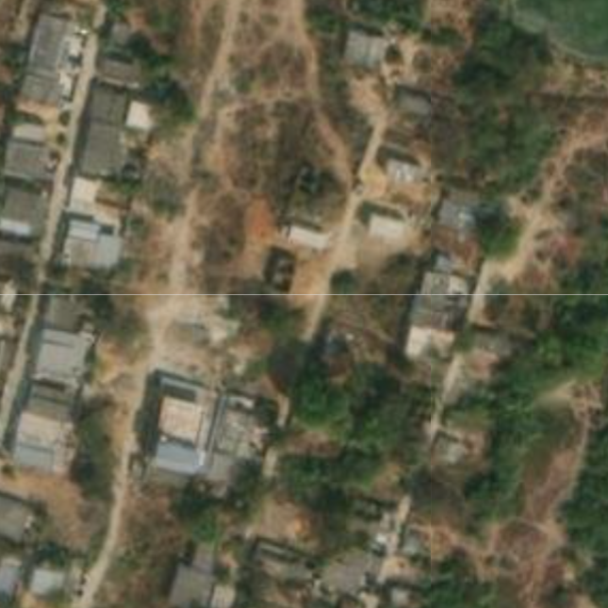
02 项目主要内容——模型应用
Notes:
这就是我们项目的总体架构
已有的散点数据集、利用大语言模型获取的网络数据，结合卫星图像
最后通过模型训练和推理，预测出对应地区的Grid Map 连续格点地图

Slide 13
03 项目优势和风险——优势
学科交叉
创新性
公共卫生、地理信息、统计、计算机等多个领域交叉
这些领域的交叉研究较为有限
大语言模型数据挖掘
基于计算机视觉的社会学研究
数据支持
应用前景
本项目与斯坦福大学的团队进行合作，获得印度地区9万多个村庄级采样数据
社会学研究新思路
公共卫生决策科学依据
Notes:
接下来我们简单地分析一下我们项目的优势和风险
我们这是一个多学科交叉的项目
其中大语言模型数据挖掘和基于计算机视觉的社会学研究都相对比较新颖，在社会学研究和公共卫生决策上有广阔应用前景
此外，正如我们前面提到的，我们的项目将与斯坦福大学进行合作，他们将会提供印度地区的村庄级采样数据

Slide 14
03 项目优势和风险——风险
泛化能力
数据安全
可解释性
数据精度
Notes:
项目风险上，可能面临模型泛化能力和可解释性不足，以及数据安全和数据精度问题。
我们也会在研究过程中努力解决。

Slide 15
04 项目预期成果
（1）论文成果：总结项目中涉及的卫星图像处理技术、大语言模型应用技术和统计数据挖掘方法，为相关领域的研究和应用提供参考和借鉴。
（2）系统开发：建立基于卫星图像的社会公共卫生数据预测模型，开发亚非拉等地区公共卫生指标的预测系统。
（3）社会效益：实现对亚非拉等地区社会学数据的预测，为政府和国际组织制订针对性的政策提供科学依据，推动对第三世界国家的人文关怀。
Notes:
最后这是我们的项目预期成果。

Slide 16
05 参考资料
[1] Vaswani A, Shazeer N, Parmar N, et al. Attention is all you need[J]. Advances in neural information processing systems, 2017, 30.
[2] Dosovitskiy A, Beyer L, Kolesnikov A, et al. An image is worth 16x16 words: Transformers for image recognition at scale[J]. arXiv preprint arXiv:2010.11929, 2020.
[3] Ma, S., He, B., Xie, B. et al. Investigation of the spatial and temporal variation of soil salinity using Google Earth Engine: a case study at Werigan–Kuqa Oasis, West China. Sci Rep 13, 2754 (2023).
[4] Bationo, C.S., Gaudart, J., Dieng, S. et al. Spatio-temporal analysis and prediction of malaria cases using remote sensing meteorological data in Diébougou health district, Burkina Faso, 2016–2017. Sci Rep 11, 20027 (2021).
Notes:
这是我们的参考资料

Slide 17

谢谢
Notes:
谢谢大家！

Slide 18
项目财务预算
专用材料费 6,000 元；用途：GPT PLUS API 2000， GPU服务器4000
印刷费与资料费 500元；用途：印刷和购买相关资料
交通与差旅费 500 元；用途：往返紫金港和玉泉校区等
出版费 1,000 元；用途：论文发表

Slide 19
residual connection
residual connection
FC
Input images：
同尺度卫星图片集
…
预测指标
如婴儿死亡率
CNN
Embedding features：
附加特征
如当地传染病感染率等
FC

